Slide 1
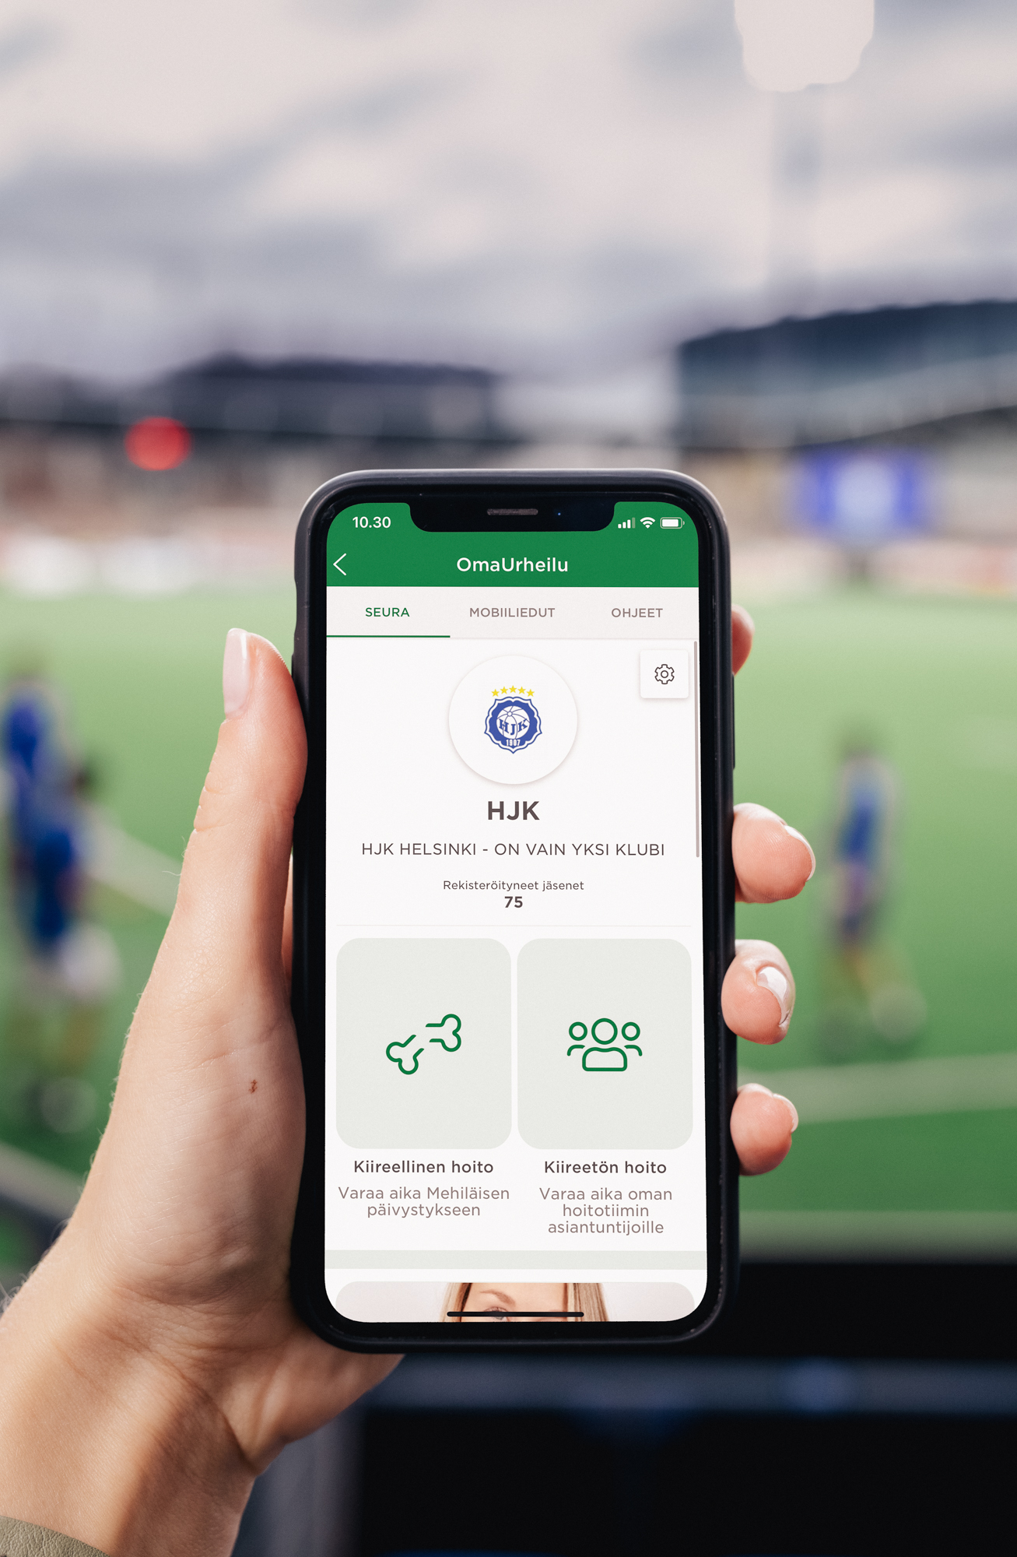
AKTIVOI EDUSTUSTASON
HOITOTIIMI JA EDUT
OMAURHEILUN AVULLA

Slide 2


Slide 3
omien tietojen hallinta yhdessä paikassa
Seuran oma hoitotiimi kaikkien käytettävissä
Ohjeita, ENSIAPU
Koulutuksia (tulossa)
Rahanarvoisia etuja
Asiointi Mehiläisessä kerää seuraLLE tukipottia
MIKSI OMAURHEILU

Slide 4
SISÄLTÖ
MITÄ MINUN TULEE TEHDÄ
AKTIVOI OMAURHEILU
LISÄÄ PERHEENJÄSENET
AKTIVOI OMAURHEILU HUOLTAJAN OMAMEHILÄISESSÄ
PERHELIITOKSEN TEKEMINEN OMAMEHILÄISEEN
LATAA OMAMEHILÄINEN

Slide 5
OMAURHEILUN KÄYTTÖÖNOTTO – MITÄ PITÄÄ TEHDÄ
MINULLA ON
OMA MEHILÄINEN SOVELLUS
KATSO KOHTA
AKTIVOI OMAURHEILU
MINULLA EI OLE
OMA MEHILÄINEN SOVELLUSTA
KATSO KOHTA
LATAA OMAMEHILÄINEN
MINULLA ON VERKKOPANKKITUNNUKSET
KATSO KOHTA
AKTIVOI HUOLTAJAN OMAMEHILÄISESSÄ
MINULLA EI OLE VERKKOPANKKITUNNUKSIA

Slide 6
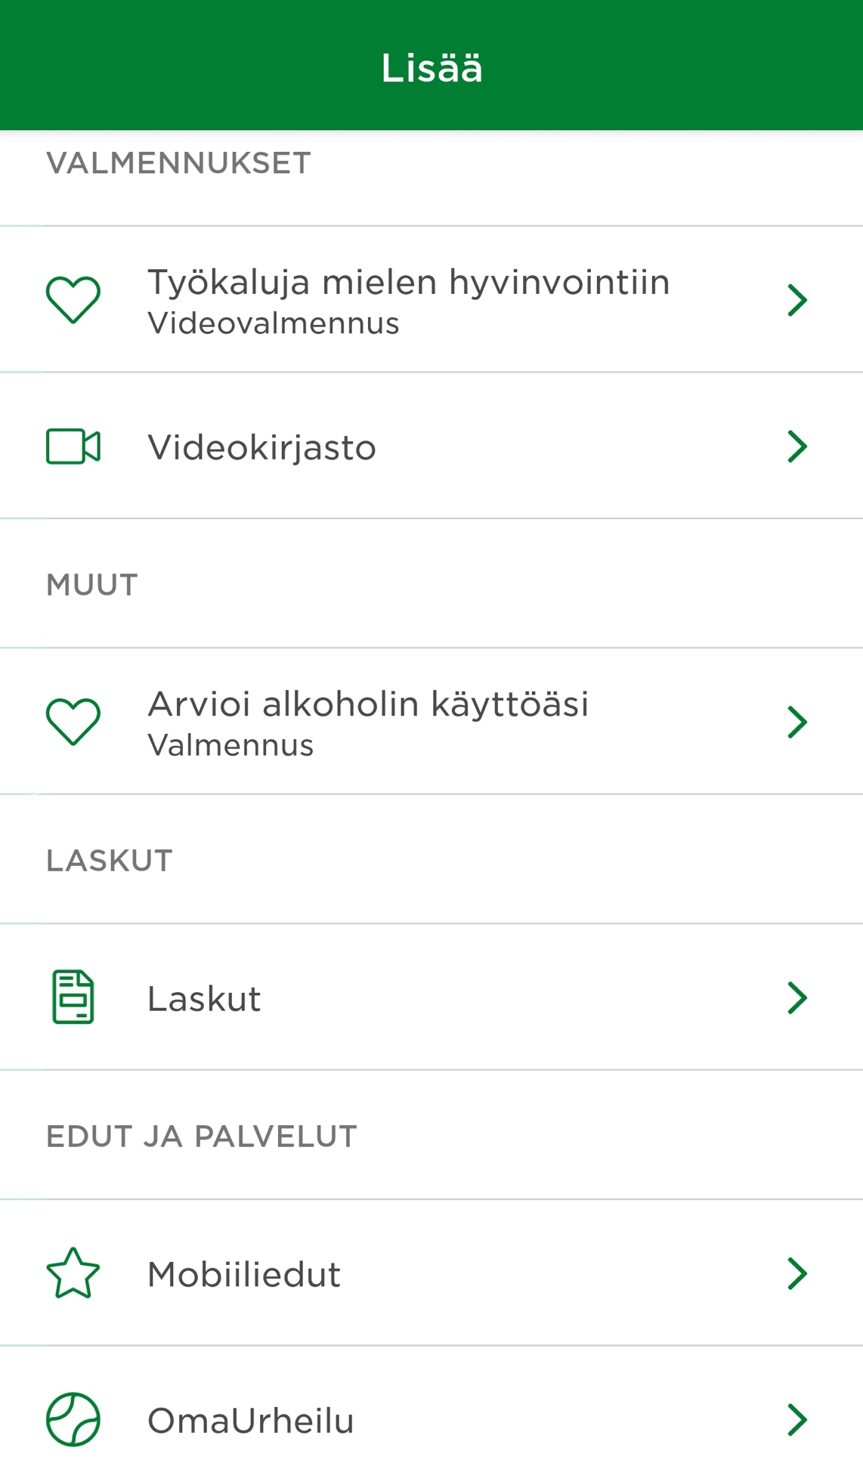
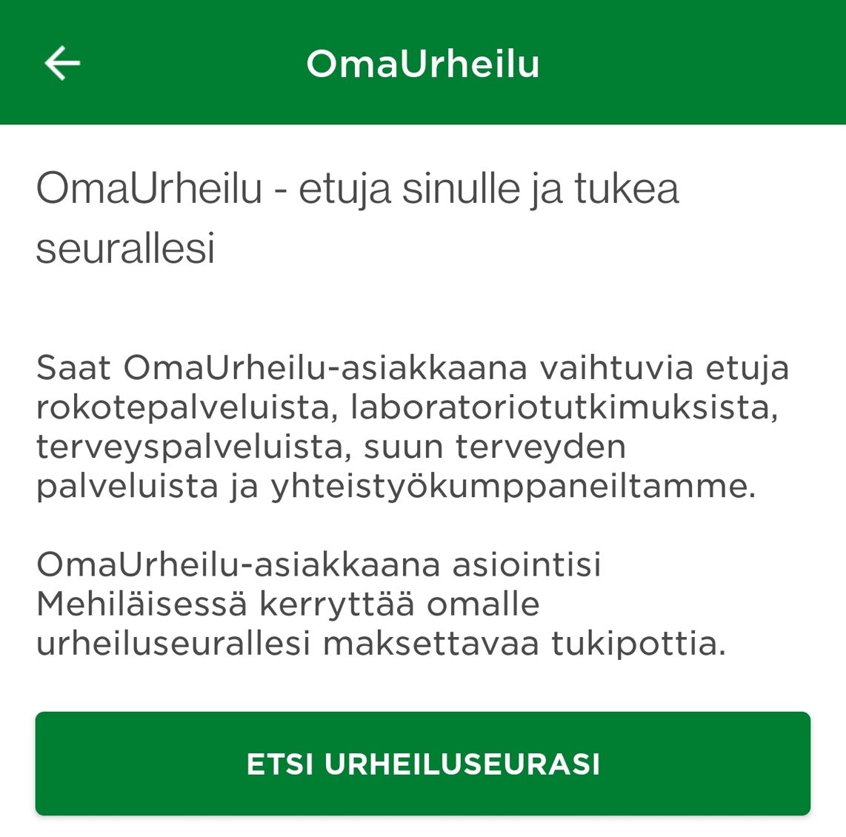
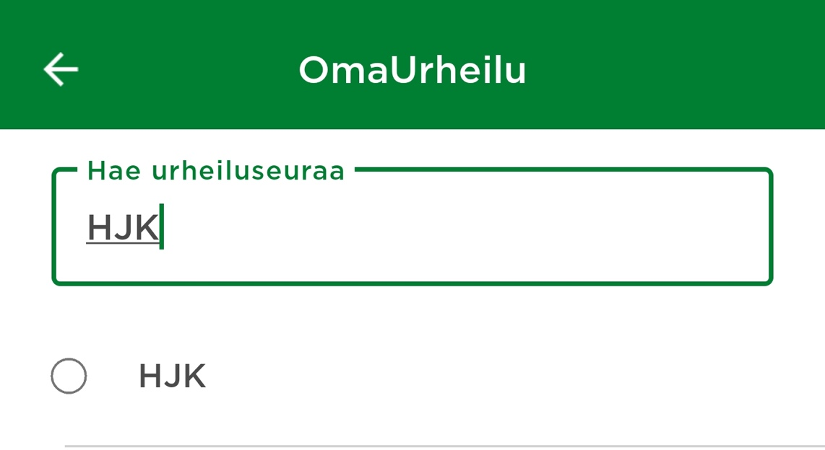
AKTIVOI OMAURHEILU
Avaa OmaMehiläinen –sovellus
Klikkaa sovelluksen alareunasta ”MINÄ”
Klikkaa ”OMAURHEILU”
Etsi urheiluseuralistauksesta oma seurasi
Rekisteröidy salasanalla ”MEHURHEILU”

Slide 7
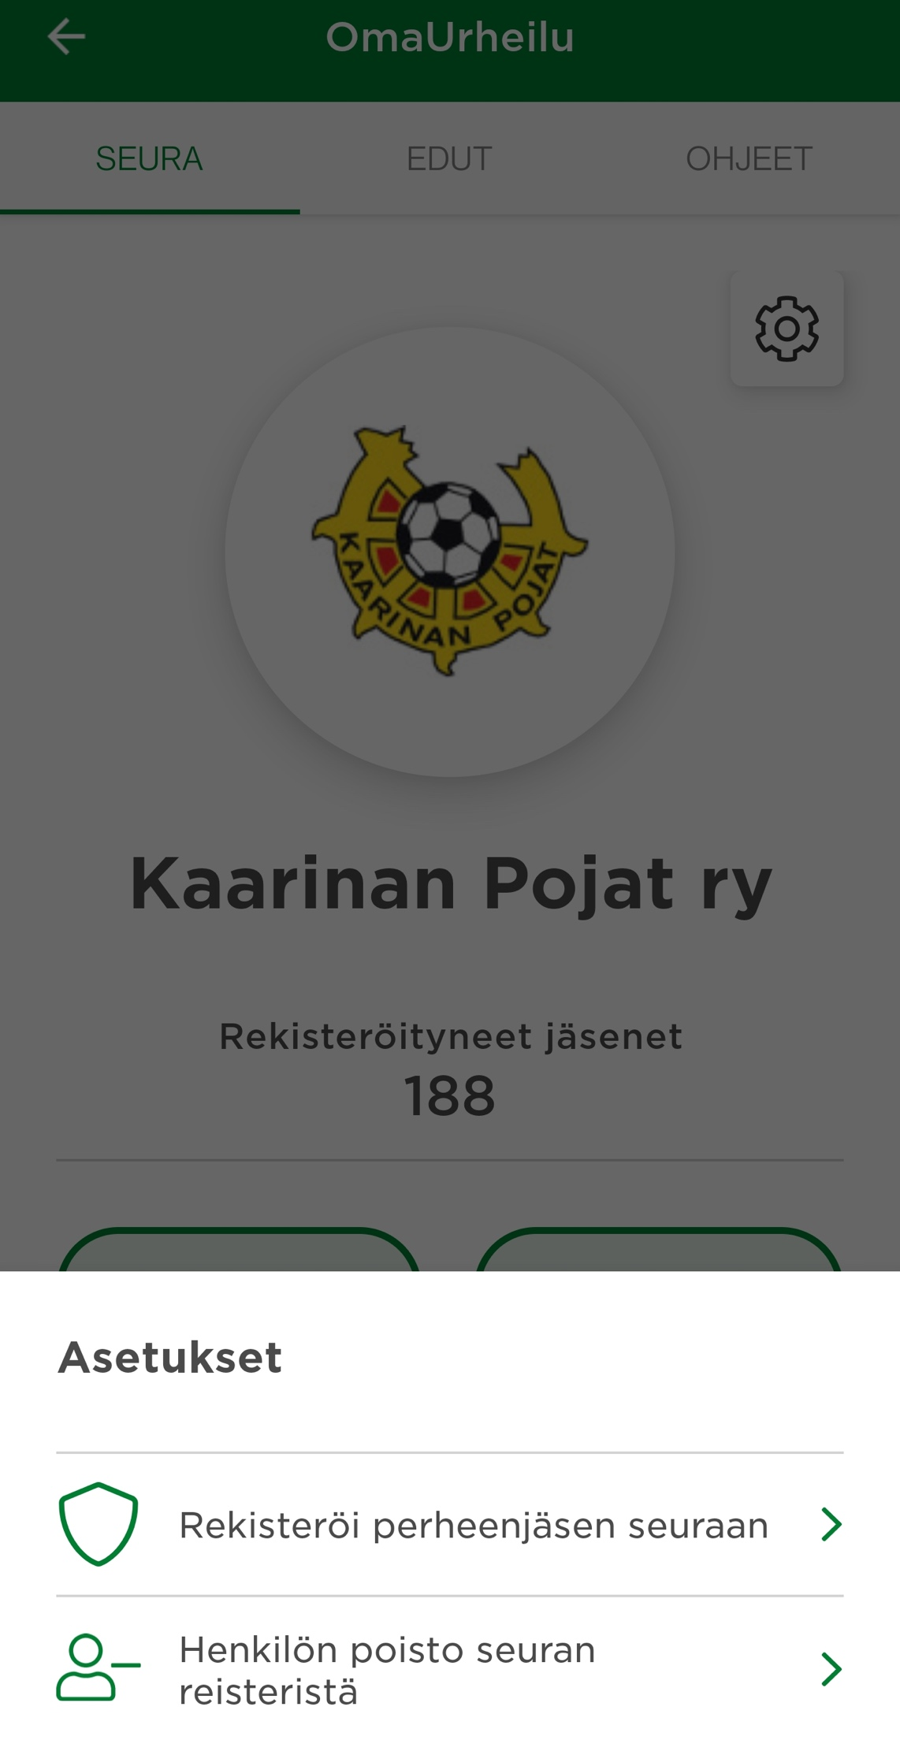
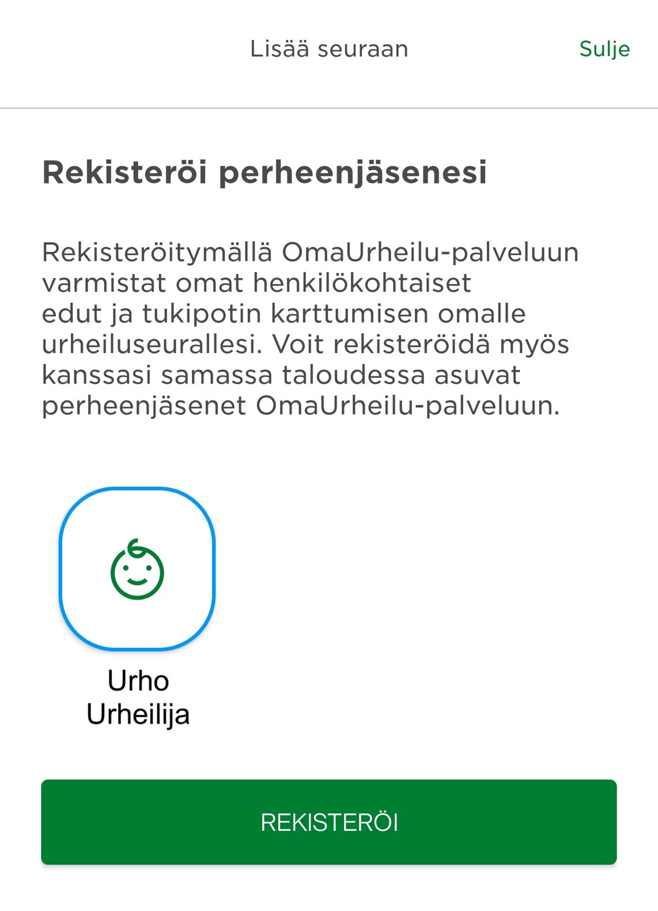
LISÄÄ PERHEENJÄSENET
Paina OmaUrheilun perusnäkymässä rattaan kuvaketta ”ASETUKSET” .
Löydät rattaan sovelluksen oikeasta yläkulmasta.
Valitse kohta
”REKISTERÖI PERHEENJÄSEN SEURAAN”
Valitse rekisteröitävät perheenjäsenet ja paina ”REKISTERÖI”.
Samasta valikosta voit myös poistaa itsesi tai perheenjäsentesi rekisteröitymisen.

Slide 8
AKTIVOI OMAURHEILU HUOLTAJAN OMAMEHILÄISESSÄ
Aktivoi ensin huoltaja OmaUrheiluun
  Katso kohta ”Aktivoi OmaUrheilu”
Jos rekisteröitävät perheenjäsenet näkyvät jo huoltajan OmaMehiläisessä
  siirry kohtaan ”Lisää perheenjäsenet”
Jos rekisteröitävät perheenjäsenet eivät näy huoltajan OmaMehiläisessä
  Siirry kohtaan ”Perheliitoksen tekeminen” ja palaan tämän jälkeen kohtaan ”Lisää perheenjäsenet”

Slide 9
PERHELIITOKSEN TEKEMINEN OMAMEHILÄISEEN
Alle 12-vuotiaan lapsen perheliitos
  Avaa OmaMehiläinen-sovellus
  Klikkaa sovelluksen alareunasta ”MINÄ”
  Valitse ”PERHEENJÄSENET”
  Lisää perheenjäsen kirjoittamalla lapsen henkilötunnus ja paina ”LISÄÄ PERHEENJÄSEN”
Lisätietoja perheliitoksesta: https://www.mehilainen.fi/omamehilainen/perheliitos
12–17-vuotiaan lapsen perheliitos
  12–17-vuotiaiden huollettavien kohdalla perheprofiililiitokseen tarvitaan aina lapsen oma suostumus. Suostumuksen voi lähettää sähköisesti tai antaa Mehiläisen toimipisteissä.
  Täytä perheprofiililiitoksen suostumuslomake
  Toimita allekirjoitettu lomake lähimpään Mehiläisen toimipisteeseen tai skannaa ja lähetä se turvapostia käyttäen sähköpostitse osoitteeseen omamehilainen@mehilainen.fi.
  Perheprofiililiitos on valmis suostumuksen toimitusta seuraavana arkipäivänä

Slide 10
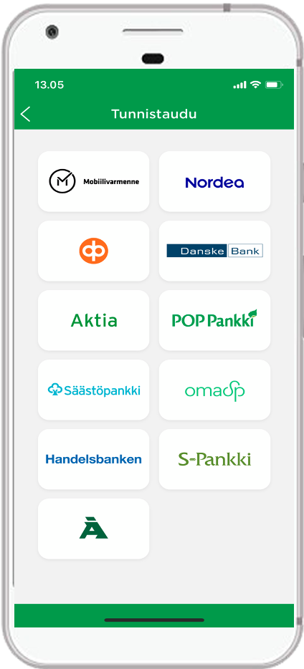
LATAA OMAMEHILÄINEN
Jos et vielä ole ladannut OmaMehiläinen-sovellusta puhelimeesi, lataa se sovelluskaupastasi ja rekisteröidy OmaMehiläisen käyttäjäksi seuraamalla sovelluksen ohjeita.
Jos sinulla on jo OmaMehiläinen-sovellus puhelimessasi, varmista sovelluskaupan puolelta, että käytössäsi on viimeisin versio. Päivitä sovellus tarvittaessa ”Päivitä”-painiketta painamalla.
  Lataa/Päivitä mobiilisovellus - iPhone
  Lataa/Päivitä mobiilisovellus - Android-puhelin
  Lisätietoja OmaMehiläinen palvelusta

Slide 11
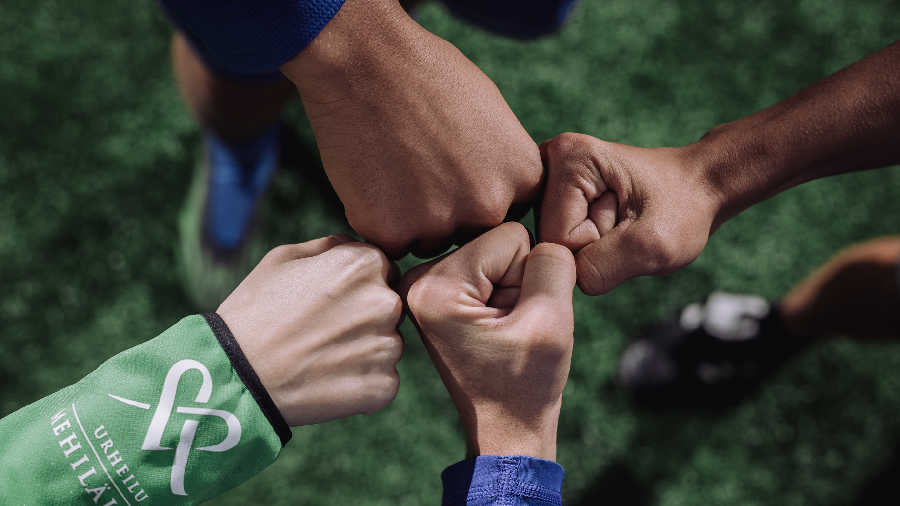
ME TEEMME
KAIKKEMME, JOTTA
SINUN SEURA
VOISI ANTAA
KAIKKENSA.
Aktivoi edustustason hoitotiimi ja edut OmaUrheilun avulla.
11

